Slide 1
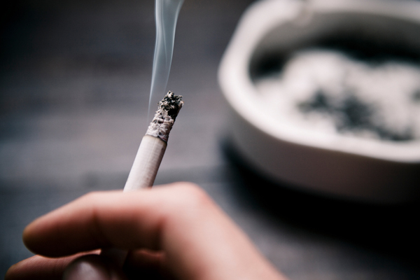
«Курение – это забава для дураков».

Slide 2
Вред курения для организма человека
Автор работы: Ткачева Валерия ученица 9 «А» класса Руководитель: преподаватель-организатор ОБЖ
Филиппский Алексей Леонидович

Slide 3
Цель работы : Понять и доказать, что курение вредит здоровью человека.
Задачи :
1.Проанализировать научную информацию
2.Выявить отношение взрослых к проблеме табакокурения
3.Понять, почему же подростки начинают курить
4.Определить, к каким последствиям ведет курение
5.Установить, что курение вредит здоровью
Используемые методы: анализ научной литературы, наблюдение, анкетирование, анализ полученных результатов

Slide 4
Что такое курение?
Курение – это вдыхание дыма некоторых тлеющих растительных продуктов.
Курение табака – одна из наиболее распространённых вредных привычек, отрицательно влияющая на здоровье курильщика и окружающих его людей.

Slide 5
История курения табака
Табак – это растение семейства Паслёновых родом из Америки.
Завез его в XV веке в европейские страны адмирал Христофор Колумб. Растение получило название от имени провинции Тобаго острова Гаити.
В Россию табак был завезен английскими купцами в 1585 году. Табак курили, применяли даже в качестве лекарства, что часто вызывало тяжелые отравления, нередко кончавшиеся смертью.

Slide 6
Стадии никотиновой зависимости
1) Так, если вы курите 5—10 лет не более пяти сигарет в день, то являетесь «случайным» курильщиком с психологической зависимостью. Таким людям доктора рекомендуют избавляться от дурной привычки самостоятельно: однажды бросить раз и навсегда. Неприятных ощущений, связанных с отказом от сигарет, возникнуть не должно.
2)Вот уже 10—20 лет вы связаны неразлучно с сигаретой, выкуриваете по пачке ежедневно? Значит у вас — «привычное» курение с явлениями физиологической зависимости. В данном случае тоже лучше бросать сразу. При необходимости можно поддерживать себя никотиновой жвачкой, специальным пластырем или аэрозолем, которые продаются в аптеках. В период заместительной терапии следует пользоваться лишь одним из указанных препаратов и ни в коем случае нельзя курить, чтобы не отравиться.
3)Вы курите не меньше 20 лет, более одной пачки в день, автоматически, натощак и даже ночью? Это«Пристрастное» курение с преобладанием физиологической зависимости. Одним днем отказаться от сигареты будет крайне сложно. Поэтому специалисты предлагают делать это постепенно с обязательной помощью врача-нарколога, который назначит индивидуальные курсы фармакологической и при необходимости, групповой терапии.

Slide 7
Курение или здоровье - выбирайте сами!
В большинстве случаев вред, наносимый здоровью в результате потребления табака, проявляется лишь спустя много лет или даже десятилетий после того, как его начинают потреблять. В этой связи в условиях расширения потребления табачных изделий на глобальном уровне эпидемия болезней и смерти от табака еще не достигла своего пикового уровня.

Slide 8
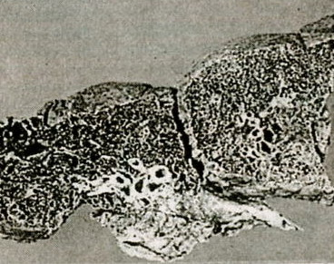
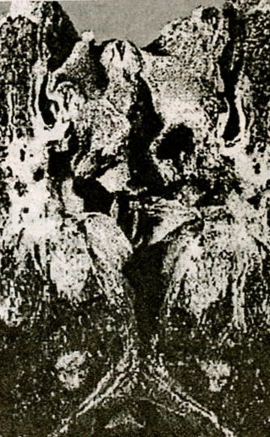
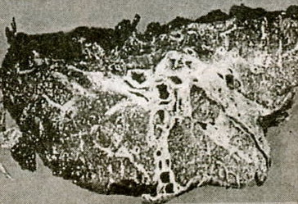
Так выглядят лёгкие курящего
Хозяин этих лёгких курил более 5-ти лет. Они заметно почернели.
Лёгкие курильщика с 15-летним стажем забиты смолой и никотином.
25 лет человек не расставался с сигаретой. Его лёгкие обожжены, как угольки.

Slide 9
Воздействие табака на организм
Органы дыхания
Появляется мучительный кашель. Голосовые связки воспаляются, в результате голос приобретает грубый тембр, становится хриплым, а затем сиплым.
Нервная система
Попадая в легкие, никотин через кровь попадает в головной мозг в течение 8 секунд. Никотин действует на все отделы нервной системы, в том числе на центр удовольствия в головном мозге. Понятно, что именно нервная система привыкает к никотину, делая нас, его «рабами»
Сердечно-сосудистая система
Воздействие табачных веществ на сердце сложно и многообразно: учащается пульс, повышается кровяное давление, увеличивается нагрузка на сердце, нарушается питание сердечной мышцы, что приводит к возникновению тяжёлых заболеваний сердца.
Органы пищеварения
Табачный дым, воздействуя на органы пищеварения, вызывает раздражение слизистой оболочки полости рта. В результате этого появляется кровоточивость дёсен, трескается эмаль. Меняется цвет зубов. Губы сохнут, на них появляются трещины .

Slide 10
Почему же подростки начинают курить?
Печальные цифры статистики свидетельствуют о том, что 77% школьников уже являются заложниками курения.
Вдыхая с раннего возраста табачный дым, подросток становится заложником пассивного курения.
Почему «в один прекрасный день» он вдруг решает поджечь траву у себя во рту?
С помощью социологических исследований были выявлены следующие причины.
Во-первых, возникает желание быть похожим на взрослых.
Опасные последствия курения в молодости не пугают, молодые люди уверены в своём бессмертии.
Много зависит от людей, которые окружают: они либо курят, либо нет.
И тогда молодой человек под их влиянием либо курит, либо нет.

Slide 11
К сведению
Большинство курильщиков любят приводить примеры такого типа: «Вот мой дедушка дымил как паровоз и дожил до 80 лет, а дядя Петя не пил, не курил, а до 50 не дотянул». Это глупейший вид самовнушения! Да, в жизни всё бывает. Но, во-первых, если бы ваш дедуля не курил, то прожил бы и все 100. Во-вторых, любое событие в этой жизни имеет некоторую вероятность, и эта вероятность зависит от кучи факторов. Вероятность заболевания раком лёгких растёт с каждой выкуренной сигаретой!

Slide 12
Результаты исследования отношения к курению среди учащихся
«ГБОУ РО Таганрогского педагогического лицея-интерната»
1.Пробовали ли вы курить?
2.Курите ли вы?
3.Курят ли ваши родители?
4.Вредит ли курение обществу в целом?
5.Помогает ли курение отвлечься от проблем?
6.Достаточно ли информации о вреде курения?

Slide 21
Результаты анкетирования.
В ходе проектной работы было проведено анкетирование обучающихся 8-11 классов нашего лицея. Всего было опрошено 140 человек. Анкетирование показало отношение учащихся к курению. Мы выявили, что половина опрошенных пробовали курить, и в настоящий момент часть от них курит. 122 человека считают, что курение вредит обществу в целом. 43 человека понимают, что сигарета не помогает отвлечься от проблем. Большинство прошенных детей полагают, что они получают достаточное количество информации о вреде курения.

Slide 22
Всё начинается с одной затяжки,
А дальше - станешь ты её рабом,
Спасенье видишь в ней от жизни тяжкой,
Но жжёшь себя ты пепельным огнём.
Ну что ж мой друг, решенье за тобой
Ты вправе сам командовать судьбой
Ты только можешь жизнь свою спасти
Подумай, может, ты на правильном пути ?
Но если все-таки успел свернуть ты на неверный путь.
То потрудись здоровье ты вернуть !

Slide 23
Спасибо за просмотр

